Slide 1


Projektpräsentation Inga Klare, Linda Hapke, Björn Hansen, Fabian Bäumler
Einführung in Data Science und maschinelles Lernen – Sommersemester 2024

Slide 2

Data characteristics
Selbst erstellte Variablen
Vorgegebene Informationen
Datum
Umsatz pro WG
Bewölkung
Wettercodes
Daten Kieler Woche
Windgeschwindigkeit
Kategorielle Variablen
Ferientage in SH
Feiertage in SH
Heimspiele des THW
Kieler Umschlag
Weihnachtsmarkt
Regentage
Schneetage
Wochentage
Wochenende
Jahreszeit
Numerische Variablen
Verbraucherpreisindex
Notes:
Einige Variablen Anfangs gegeben -> selbst welche dazu genommen und aus bestehenden generiert, bestehende in Art überführt mit der gearbeitet werden kann (in Kategorien, zB Wettercode, Temperatur)
Sagen was wir uns angeschaut haben um die Variablen einzuschätzen:
Verteilung und Varianzen, Einfluss auf einzelne Warengruppen, Verteilung über den Jahresverlauf und im Zusammenhang mit der Jahreszeit

Slide 3
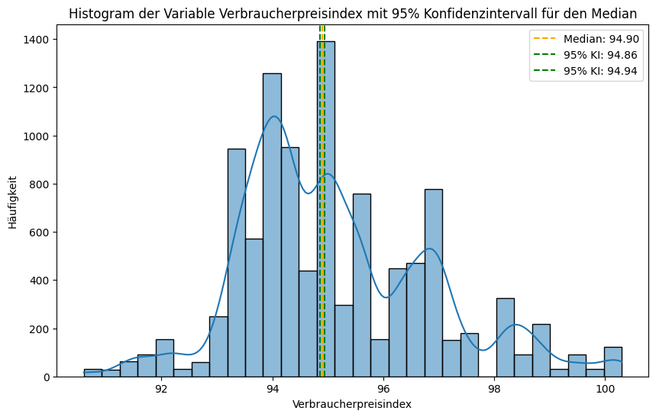
Verbraucherpreisindex
Gibt an:
Monatliche, durchschnittliche Preisentwicklung aller Waren und Dienstleistungen, die von privaten Haushalten für Konsumzwecke gekauft werden
Für unsere Daten:
Keine Normalverteilung und hohe Varianz
Berechnung der Konfidenzintervalle des Medians
Notes:
Monatliche, durchschnittliche Preisentwicklung aller Waren und Dienstleistungen, die von privaten Haushalten für Konsumzwecke gekauft werden
Auf Grundlage eines definierten Warenkorbs der immer mal angepasst wird

Slide 4
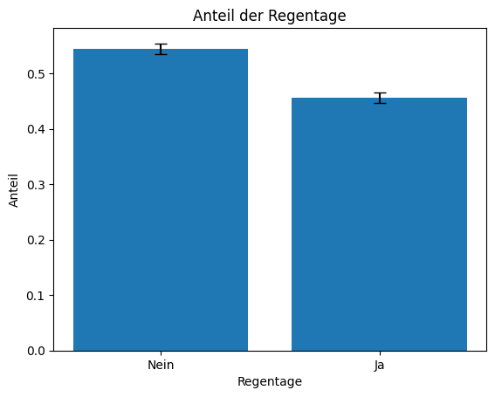
Regen
Indikator ob Menschen bei Regen drinnen bleiben und weniger kaufen
Regenfreie Tage: 54,4 % [53,5%; 55,4%]
Regentage: 45,6 % [44,6%; 46,5 %]
Notes:
Variable Regen aus dem Wettercode erstellt -> wie viel regnet es überhaupt? Shoppen Leute weniger wenn es nass draußen ist?
Zeigen wie wir missing values behandelt haben ->
Für Variablen wie zB Kieler Woche -> mit 0en ersetzt
Für Variablen wie Temperatur oder Windgeschw. -> KNN K-Nearest Neighbours über Gewichteten Mittelwert

Slide 5
Baseline Model
Random Forest Modell
Warengruppe, Temperatur, Wochentag, Verbraucherpreisindex, Ferien, Wochenende, Feiertage, Jahreszeit, Windgeschwindigkeit und Wettercode
Modellgleichung:
mod3 = smf.ols('Umsatz ~ C(Warengruppe)*C(Temperatur) + C(Warengruppe)*C(Jahreszeit_FSHW)+ C(Wochentag_MDMDFSS) + C(Verbraucherpreisindex) + C(FerienSH) + C(Wochenende)+ C(Feiertag)+ C(Jahreszeit_FSHW) + C(Windgeschwindigkeit)+ C(Wettercode)', data=train_data).fit()
Adj. R-squared: 0.809
Notes:
Im linearen Modell viel rumprobiert, neue Variablen erstellt, wieder rumprobiert usw. -> letztendlich haben wir ein random forest modell genutzt, um die 10 wichtigsten Features errechnen zu lassen und auf der Grundlage unser Baseline modell erstellt
Daraus ergab sich ein R²von 0.809

Slide 6
Neural Network Definition
model = Sequential([
InputLayer(input_shape=(training_features.shape[1], )),
BatchNormalization(),
Dense(20, activation='relu'),
Dropout(0.2),
Dense(10, activation='relu'),
Dropout(0.1),
Dense(1)
])
Notes:
Hier dann erstmal alle Variablen in Kategorielle umgewandelt/Dummy codiert falls nötig, außerdem
Sequentiell -> schichten nacheinander gestapelt
Batch normalization 20 -> aufteilung der daten in kleine batches um berechnung zu vereinfachen
Dense layer -> jeder neuron mit jedem
Dropout -> random ausschalten von neuronen
Relu -> Ausgabe der ReLU-Funktion den Eingabewert xxx übernimmt, wenn xxx positiv ist, und ansonsten Null ist, wenn xxx negativ ist.
Einfach, schnell, nicht linear

Slide 7
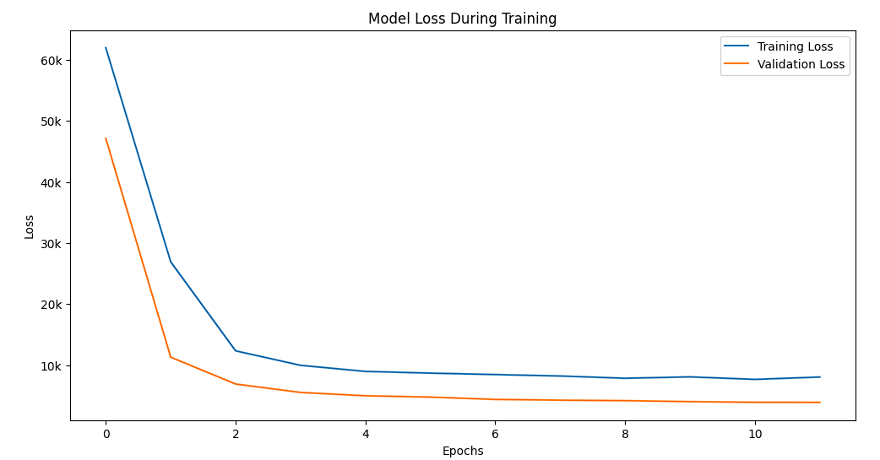
Neural Network Evaluation
model = Sequential([
InputLayer(input_shape=(training_features.shape[1], )),
BatchNormalization(),
Dense(20, activation='relu'),
Dropout(0.2),
Dense(10, activation='relu'),
Dropout(0.1),
Dense(1)
])
model.compile(loss="mse", optimizer=Adam(learning_rate=0.001))
history = model.fit(training_features, training_labels, epochs=12,
validation_data=(validation_features, validation_labels))
Notes:
Hat sich dann rausgestellt dass 12 Steps
Durchlaufen lassen mit verschiedenen Epochen -> 12 hat sich als ideal abgezeichnet (auch im Hinblick auf die visuelle Prüfung), learning rate auf 0.001
Mean Squared Error
MSE misst die durchschnittliche der quadratischen Fehler zwischen den vorhergesagten Werten eines Modells und den tatsächlichen Werten der Zielvariablen.
Normalization of Windgeschwindigkeit and Verbraucherpreisindex Im Verlauf noch Variablen rausgeworfen (Regen, Wochenende and Windgeschwindigkeit) weil das Model ohne besser geschätzt hat

Slide 8
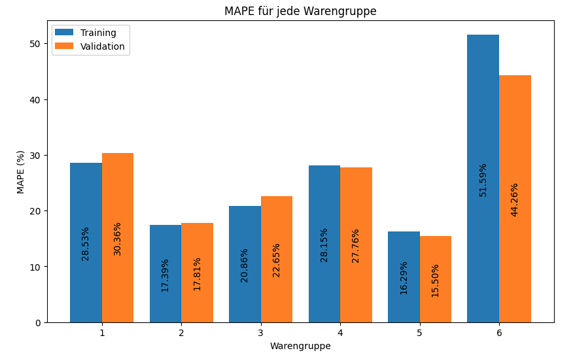
Neural Network Evaluation
MAPE Training Data:
26.20%
MAPE Validation Data:
27.23%
Notes:
MAPE -> Mean Absolute Percentage Error -> Messung der Fehler in relativen prozentualen Einheiten zur besseren Anschauung
Durchschnittliche Abweichung vom tatsächlichen Wert
Abweichung bei Saisonware ziemlich hoch -> wenige Beobachtungen

Slide 9
„Worst Fail“ / „Best Improvement“
Github
chatGPT (OpenAI. (2024). ChatGPT (Juni 14 Version))

Slide 10

Dough you have questions?

